Slide 1
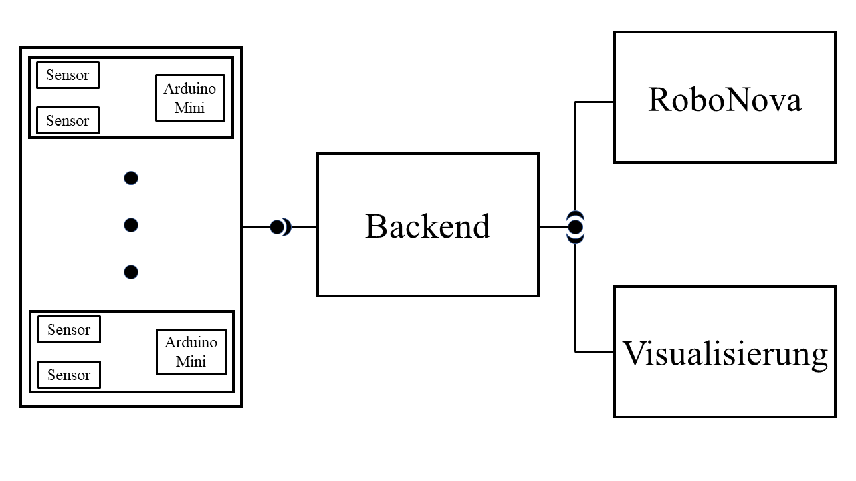
Arduino&SensorikKommunikationBackendVisualisierungRoboNova
RoboMirror

Slide 3
Vorarbeit
32%
Punkt 1
Punkt 2
Punkt 3
Punkt 4

Slide 4
Hardware
32%
Punkt 1
Punkt 2
Punkt 3
Punkt 4

Slide 5
Software
32%
Punkt 1
Punkt 2
Punkt 3
Punkt 4

Slide 6
Herausforderungen
32%
Punkt 1
Punkt 2
Punkt 3
Punkt 4

Slide 7
Fazit
Punkt 1
Punkt 2
Punkt 3
Punkt 4

Slide 8
Arduino&SensorikKommunikationBackendVisualisierungRoboNova
RoboMirror

